Slide 1

CSS pagrindai
CSS tekstai, šriftai, spalvos
Dėstytojas
2 LYGIS
1 DALIS
Front-end programavimas panaudojant HTML / CSS / Bootstrap

Slide 2
Šiandien išmoksite
Front-end programavimas panaudojant HTML / CSS / Bootstrap
01
04
CSS pagrindai
CSS šriftai
02
CSS spalvos
03
CSS tekstai

Slide 3

CSS pagrindai
Front-end programavimas panaudojant HTML / CSS / Bootstrap
CSS (Cascading Style Sheets)
CSS („Cascading Style Sheets“) naudojama kuriant ir išdėstant tinklalapius, pavyzdžiui, norint pakeisti turinio šriftą, spalvą, dydį ir tarpus, padalinti jį į kelis stulpelius arba pridėti animacijas ir kitas dekoratyvines funkcijas. Šis modulis suteikia švelnų kelią į CSS meistriškumą pradedant jo veikimo pagrindais, kaip atrodo sintaksė ir kaip galite pradėti jį naudoti, norėdami pridėti stilių prie HTML.

Slide 4
Kas yra CSS
Front-end programavimas panaudojant HTML / CSS / Bootstrap
CSS („Cascading Style Sheets“) yra kalba, nurodanti, kaip vartotojams pateikiami HTML dokumentai - kaip jie formuojami, išdėstomi ir pan.
CSS gali būti naudojamas labai paprastam dokumento teksto stiliui kurti, pavyzdžiui, pakeisti antraščių ir nuorodų spalvą ir dydį. Jis gali būti naudojamas maketui kurti - pavyzdžiui, paversti vieną teksto stulpelį maketu su pagrindine turinio sritimi ir šonine juosta, skirta susijusiai informacijai. Jis netgi gali būti naudojamas tokiems efektams kaip animacija.

Slide 5
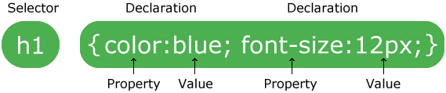
CSS sintaksė
Front-end programavimas panaudojant HTML / CSS / Bootstrap
CSS yra taisyklėmis paremta kalba - jūs apibrėžiate taisykles, nurodančias stilių grupes, kurios turėtų būti taikomos tam tikriems jūsų tinklalapio elementams ar elementų grupėms. Pavyzdžiui, „noriu, kad pagrindinė mano puslapio antraštė būtų rodoma kaip didelis raudonas tekstas“.
Šis kodas rodo labai paprastą CSS taisyklę, kuri leistų pasiekti aukščiau aprašytą stilių:
h1 {
color: red;
font-size: 5em;
}
CSS sintaksės struktūra:

Slide 6
CSS įtraukimas į mūsų dokumentą
Front-end programavimas panaudojant HTML / CSS / Bootstrap
Yra trys skirtingi būdai, kaip pritaikyti CSS HTML dokumente:
External CSS (rekomenduojamas)
Internal CSS
Inline CSS
Plačiau, skaitykite čia ir čia.
PASTABA: Dažniausiai naudojamas ir rekomenduojamas yra “External CSS” būdas, pvz.:
<!DOCTYPE html>
<html>
<head>
<link rel="stylesheet" href="styles.css">
</head>
<body>
</body>
</html>

Slide 7
CSS selektoriai
Front-end programavimas panaudojant HTML / CSS / Bootstrap
CSS selektoriai naudojami norint „surasti“ (arba pasirinkti) HTML elementus, kuriuos norite stilizuoti.
CSS selektorius galime suskirstyti į penkias kategorijas:
Paprasti selektoriai (pasirinkite elementus pagal pavadinimą, id, class)
Kombinatoriaus selektoriai (elementus pasirinkite pagal konkretų tarpusavio ryšį)
Pseudo klasės selektoriai (pasirinkite elementus pagal tam tikrą būseną)
Pseudo elementų selektoriai (pasirinkite ir stiliaus elemento dalis)
Atributų parinkikliai (elementus pasirinkite pagal atributą arba atributo vertę)

Slide 8
CSS selektoriai
Front-end programavimas panaudojant HTML / CSS / Bootstrap
CSS elemento parinkiklis - Elementų parinkiklis pasirenka HTML elementus pagal elemento pavadinimą.
p {
text-align: center;
color: red;
}
CSS id parinkiklis - id parinkiklis naudoja HTML elemento atributą tam tikram elementui pasirinkti.
#paragrap1 {
text-align: center;
color: red;
}

Slide 9
CSS selektoriai
Front-end programavimas panaudojant HTML / CSS / Bootstrap
CSS class parinkiklis - class parinkiklis parenka HTML elementus su konkrečiu klasės atributu.
.center {
text-align: center;
color: red;
}
Taip pat galime nurodyti, kad klasė turėtų paveikti tik tam tikrus HTML elementus.
p.center {
text-align: center;
color: red;
}
PASTABA: HTML elementas gali turėti daugiau negu vieną klasę.

Slide 10
CSS selektoriai
Front-end programavimas panaudojant HTML / CSS / Bootstrap
Universalus parinkiklis (*) parenka visus puslapio HTML elementus.
* {
text-align: center;
color: blue;
}
CSS grupavimo parinkiklis - grupavimo parinkiklis parenka visus HTML elementus su tais pačiais stiliaus apibrėžimais.
h1, h2, p {
text-align: center;
color: red;
}

Slide 11
CSS selektoriai
Front-end programavimas panaudojant HTML / CSS / Bootstrap
Koks stilius bus naudojamas, kai HTML elementui yra nurodytas daugiau nei vienas stilius?
Visi puslapio stiliai bus „pakopiniai“ į naują „virtualų“ stiliaus lapą pagal šias taisykles, kur numeris vienas turi aukščiausią prioritetą:
Įterptasis stilius (HTML elemento viduje) (Inline style);
Išoriniai ir vidiniai stiliaus lapai (head dalyje) (External and internal style sheets);
Naršyklės numatytasis nustatymas.

Slide 12
CSS spalvos (CSS Colors)
Front-end programavimas panaudojant HTML / CSS / Bootstrap
Spalvos nurodomos naudojant iš anksto nustatytus spalvų pavadinimus arba RGB, HEX, HSL, RGBA, HSLA reikšmes.
CSS spalvų pavadinimai - CSS spalvą galima nurodyti naudojant iš anksto nustatytą spalvų pavadinimą (pvz. red, range, green ir pan.);
CSS RGB spalvos - CSS spalva gali būti nurodyta kaip RGB reikšmė, naudojant šią formulę: rgb(red, green, blue) arba rgba(red, green, blue, alpha);
CSS HEX vertė - CSS spalvą galima nurodyti naudojant šešioliktainę reikšmę formoje: #rrggbb (kur rr (raudona), gg (žalia) ir bb (mėlyna) yra šešioliktainės vertės tarp 00 ir ff);
CSS HSL vertė CSS spalvą galima nurodyti naudojant atspalvį, sodrumą ir šviesumą (HSL), pateikiant tokią formą: hsl(hue, saturation, lightness).

Slide 13
CSS fonai (CSS Backgrounds)
Front-end programavimas panaudojant HTML / CSS / Bootstrap
CSS fono savybės naudojamos elementų fono efektams apibrėžti.
Pagrindindinės savybės:
background-color - bet kuriam HTML elementui nurodo jo fono spalvą;
background-image - nurodo vaizdą, kurį reikia naudoti kaip elemento foną.
background-repeat - pagal numatytuosius nustatymus fono paveikslėlio ypatybė pakartoja vaizdą tiek horizontaliai, tiek vertikaliai.
background-attachment - nurodo, ar fono paveikslėlis turėtų slinkti (scroll), ar būti fiksuotas (fixed);
background-position - ypatybė naudojama nurodyti fono paveikslėlio padėtį.
background-size - nurodo paveikslėlių dydį tėvinaime elemente.
Plačiau čia.

Slide 14
CSS tekstas (CSS text)
Front-end programavimas panaudojant HTML / CSS / Bootstrap
CSS teksto formatavimo savybės naudojamos tekstinių elementų stiliui apibrėžti.
color - naudojamas nustatyti teksto spalvą.
text-align - naudojamas horizontaliam teksto lygiavimui nustatyti.
vertical-align - naudojamas vertikaliam teksto lygiavimui nustatyti.
text-decoration - naudojamas dekoracijoms nustatyti ar pašalinti iš teksto.
text-transform - naudojamas tekste nurodyti didžiąsias ir mažąsias raides.
text-indent - naudojamas nurodyti pirmosios teksto eilutės įtrauką.
letter-spacing - naudojamas nurodant tarpą tarp simbolių tekste.
line-height - naudojamas nurodant tarpą tarp eilučių.
word-spacing - naudojamas tarpui tarp žodžių tekste nurodyti.
white-space - nurodo, kaip elgiamasi su tarpu elemento viduje.
text-shadow - prideda šešėlį prie teksto.
Plačiau čia.

Slide 15
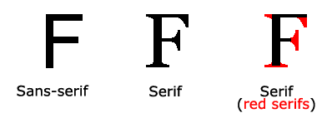
CSS šriftai (CSS fonts)
Front-end programavimas panaudojant HTML / CSS / Bootstrap
CSS šrifto (CSS fonts) ypatybės apibrėžia šriftų šeimą, paryškinimą, dydį ir teksto stilių.
CSS yra dviejų tipų šriftų šeimos pavadinimai:
bendroji šeima (generic family) - panašios išvaizdos šriftų šeimų grupė (pvz., „Serif“ ar „Monospace“);
šriftų šeima (font family) - konkreti šriftų šeima (pvz., „Times New Roman“ ar „Arial“).
Pastaba: skirtumas tarp „Serif“ ir „Sans-serif“ šriftų:

Slide 16
CSS šriftai (CSS fonts)
Front-end programavimas panaudojant HTML / CSS / Bootstrap
Teksto šriftų šeima (font-family) nustatoma su font-family nuosavybe.
Nuosavybėje „font-family“ turėtų būti keli šriftų pavadinimai, kaip „atsarginė“ sistema. Jei naršyklė nepalaiko pirmojo šrifto, ji bando kitą šriftą ir pan.
Pradėkite nuo norimo šrifto ir baigkite bendrine šeima, kad naršyklė leistų pasirinkti panašų šriftą bendrojoje šeimoje, jei nėra kitų šriftų.
Pvz.: font-family: "Times New Roman", Times, serif;
Rekomenduojama naudoti Google fonts arba tuos, kuriuos palaiko dauguma naršyklių.

Slide 17
CSS šriftai (CSS fonts)
Front-end programavimas panaudojant HTML / CSS / Bootstrap
Kitos tekstų šriftų nuosavybės:
font-style - naudojamas kursyviniam tekstui nurodyti.
font-weight - nurodo šrifto svorį.
font-variant - nurodo, ar tekstas turi būti rodomas mažomis raidėmis.
font-size - nurodo teksto dydį.

Slide 18
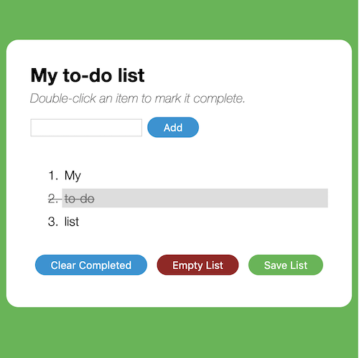
Front-end programavimas panaudojant HTML / CSS / Bootstrap
Užduotis nr. 1
Atkurkite dizainą:

Slide 19
Naudinga informacija
Front-end programavimas panaudojant HTML / CSS / Bootstrap
CSS
https://developer.mozilla.org/en-US/docs/Web/CSS

